Slide 1
金融平台T+0培训
2017-03

Slide 2
金融平台介绍
金融平台是企业内部管理虚拟货币的一套标准金融体系，支持多应用，多种虚拟货币管理，实现多种虚拟币之间的汇兑、转账、结算。
虚拟货币
虚拟
货币
汇兑、转账
结算

Slide 3
金融平台功能
1、用户管理 2、商户管理 3、额度管理 4、交易管理 5、账单管理 6、交易统计
用户管理
商户管理
额度管理
交易管理
账单管理
交易统计
金融平台

Slide 4
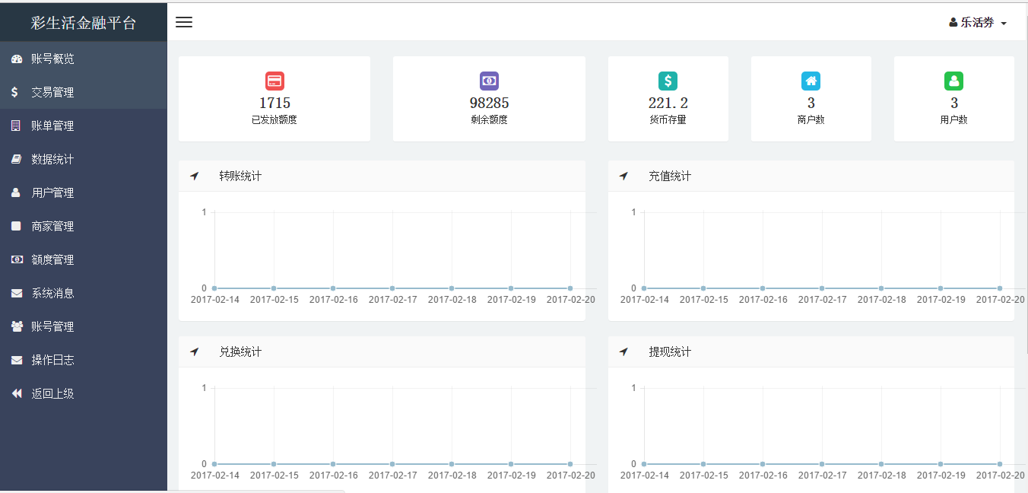
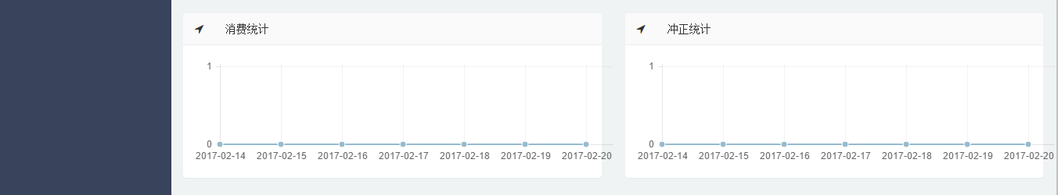
首页统计
已发放额度：通过业务系统已经发放的额度
剩余额度：总额度-已发放额度
货币存量：已发放额度-提现
商户：通常为交易的接收方。商家从属于特定的接入商，并由接入商负责创建及维护其账号。
用户：通常是交易的支付方。用户从属于特定的接入商，并由接入商负责创建及维护其账号。

Slide 5
首页统计
转账：同一账号类型下用户与用户之间的交易。
充值：同一账号类型下接入商向用户发起的交易。
兑换：不同账号类型下发生的交易，汇兑只发生在不同货币类支付账号间的交易。
提现：同一账号类型下用户向接入商发起的交易。
消费：同一账号类型下用户向商家发起的交易。
冲正：同一账号类型下商家向用户发起的交易，主要用于退款。

Slide 6
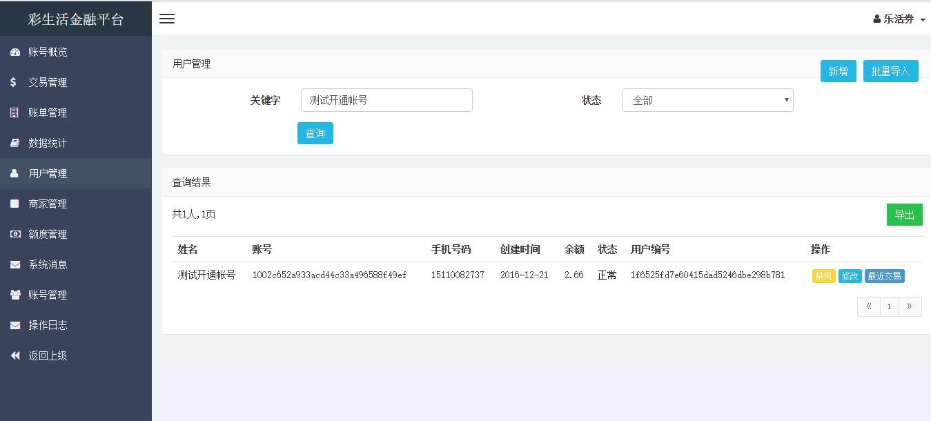
用户管理
新增用户
批量导入用户
搜索（姓名、手机号）用户
修改用户
查看最近用户交易

Slide 7
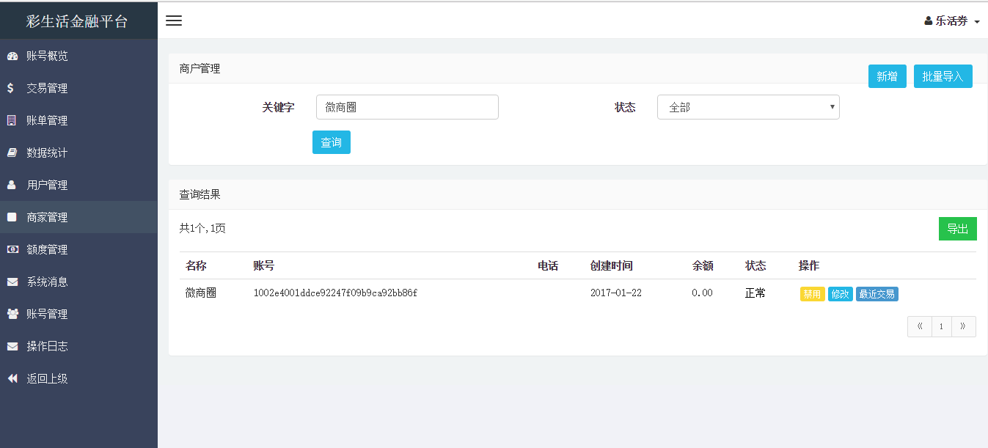
商家管理
新增商户
批量导入商户
搜索（名称、电话）商户
修改商户
最近交易查询

Slide 8
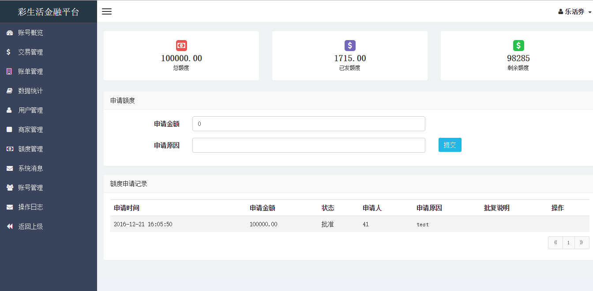
额度管理
总额度：允许平台发放最大乐活券额度
已发放额度：实际已经发放乐活券额度
剩余额度：总额度-已发放额度
如果总额度不能满足乐活券实际需求，可以发起额度申请，根据实际情况申请额度及填写申请原因，提交申请，在额度申请记录中会显示当前记录及申请状态，审核通过则实际申请额度生效。

Slide 9
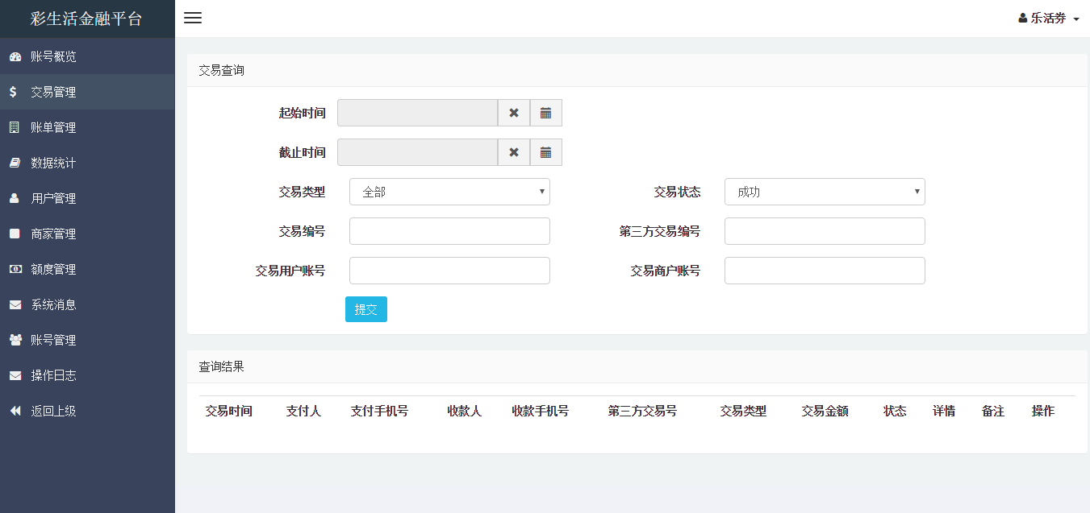
交易管理
可根据交易时间、交易类型、交易状态查询实际运营乐活券过程中的交易记录，也可根据交易编号、第三方交易编号、交易用户帐号、交易商户账号查询交易记录

Slide 10
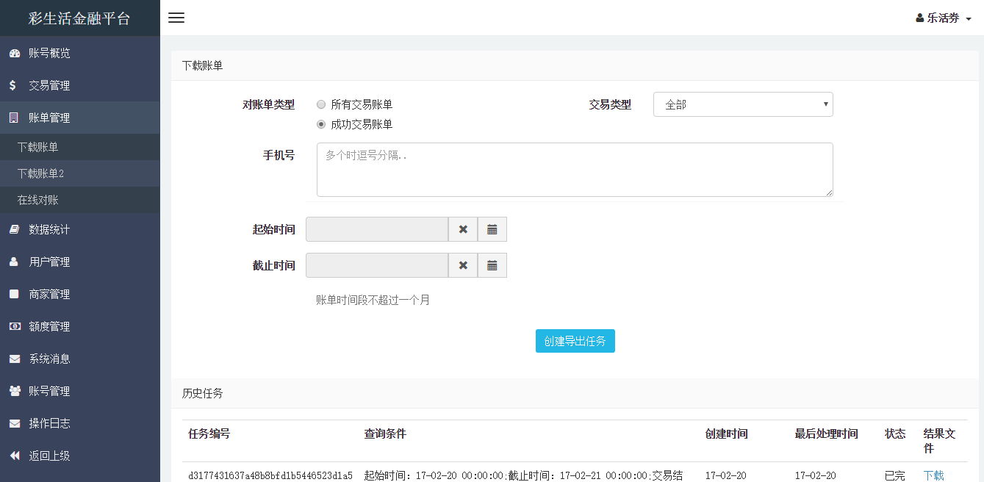
账单管理
可在管理后台的“交易管理”中查询详细交易清单，也可通过“账单管理-下载账单”下载指定时间内的离线文件。
如对交易数据有异议，可使用“账单管理-在线对账”按指定格式上传本地账单，金融平台将自动对账并提供对账结果下载。

Slide 11
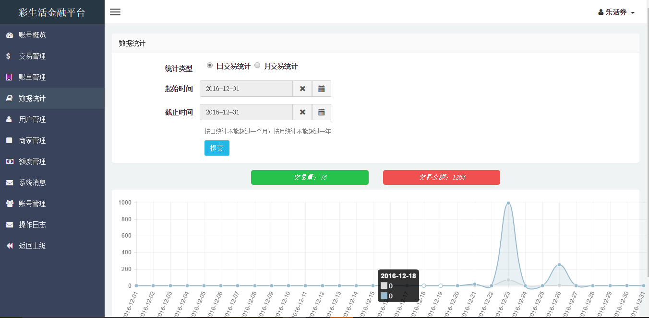
数据统计
分为：日统计和月统计
输入开始时间和结束时间，显示统计时间段内的交易额和交易量，对比交易曲线
按日统计不能超过一个月，按月统计不能超过一年

Slide 12
代理商T+0管理
商户注册
商户设置
商户交易
清单
商户提现
清单

Slide 13
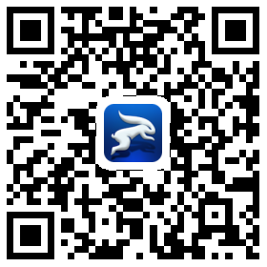
商户注册
商户下载安装商户端App，注册商户端账号，打开进入App首页

Slide 14
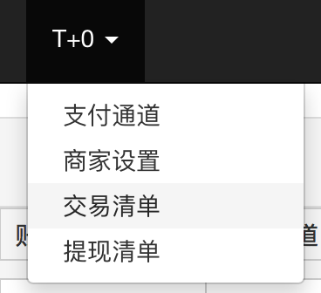
T+0管理
进入社区运营平台，在工具栏的最右方点击T+0弹出选择框

Slide 15
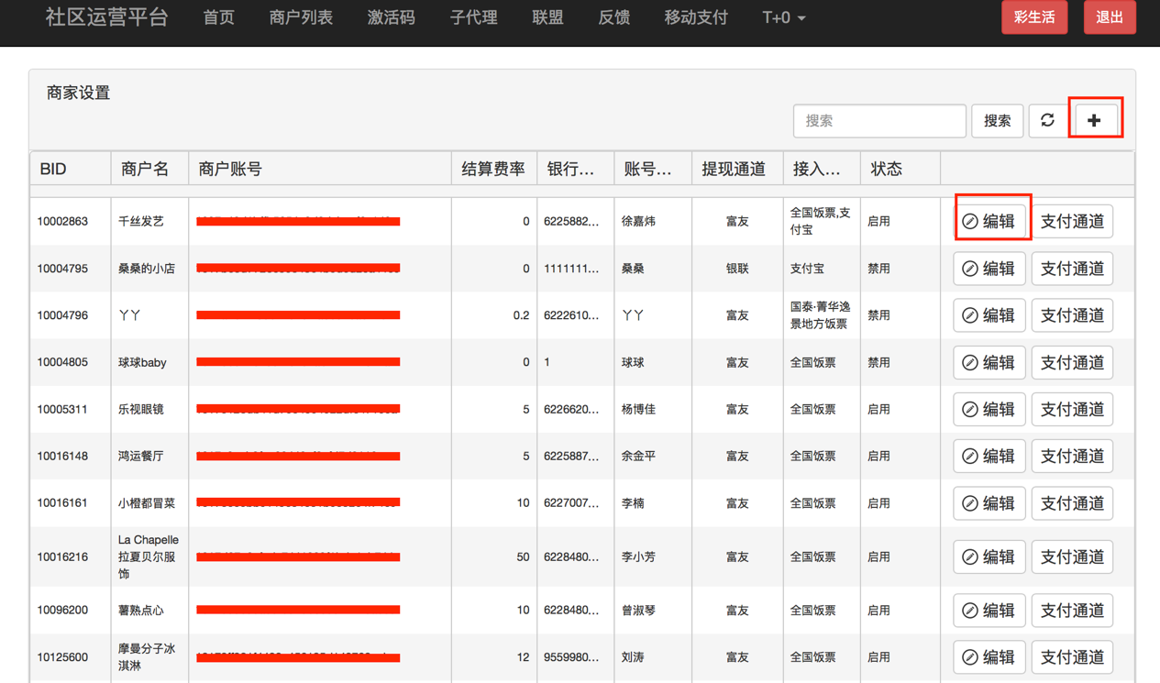
商户设置
在弹出的选择框中选择“商家设置”进入商家列表页面，可查看／编辑现有商家
账号名称：商户名称
银行账号：提现银行账号
结算费率：结算时平台收取的费率
提现通道：第三方代付通道
状态：商户运营状态（启用、禁用）
点击支付通道可进行支付通道设置
支付折扣：用户使用乐活券在商家消费可享受优惠折扣，根据实际商务谈判结果来设定
状态：设置商户支持乐活券收款状态（启用、禁用）

Slide 16
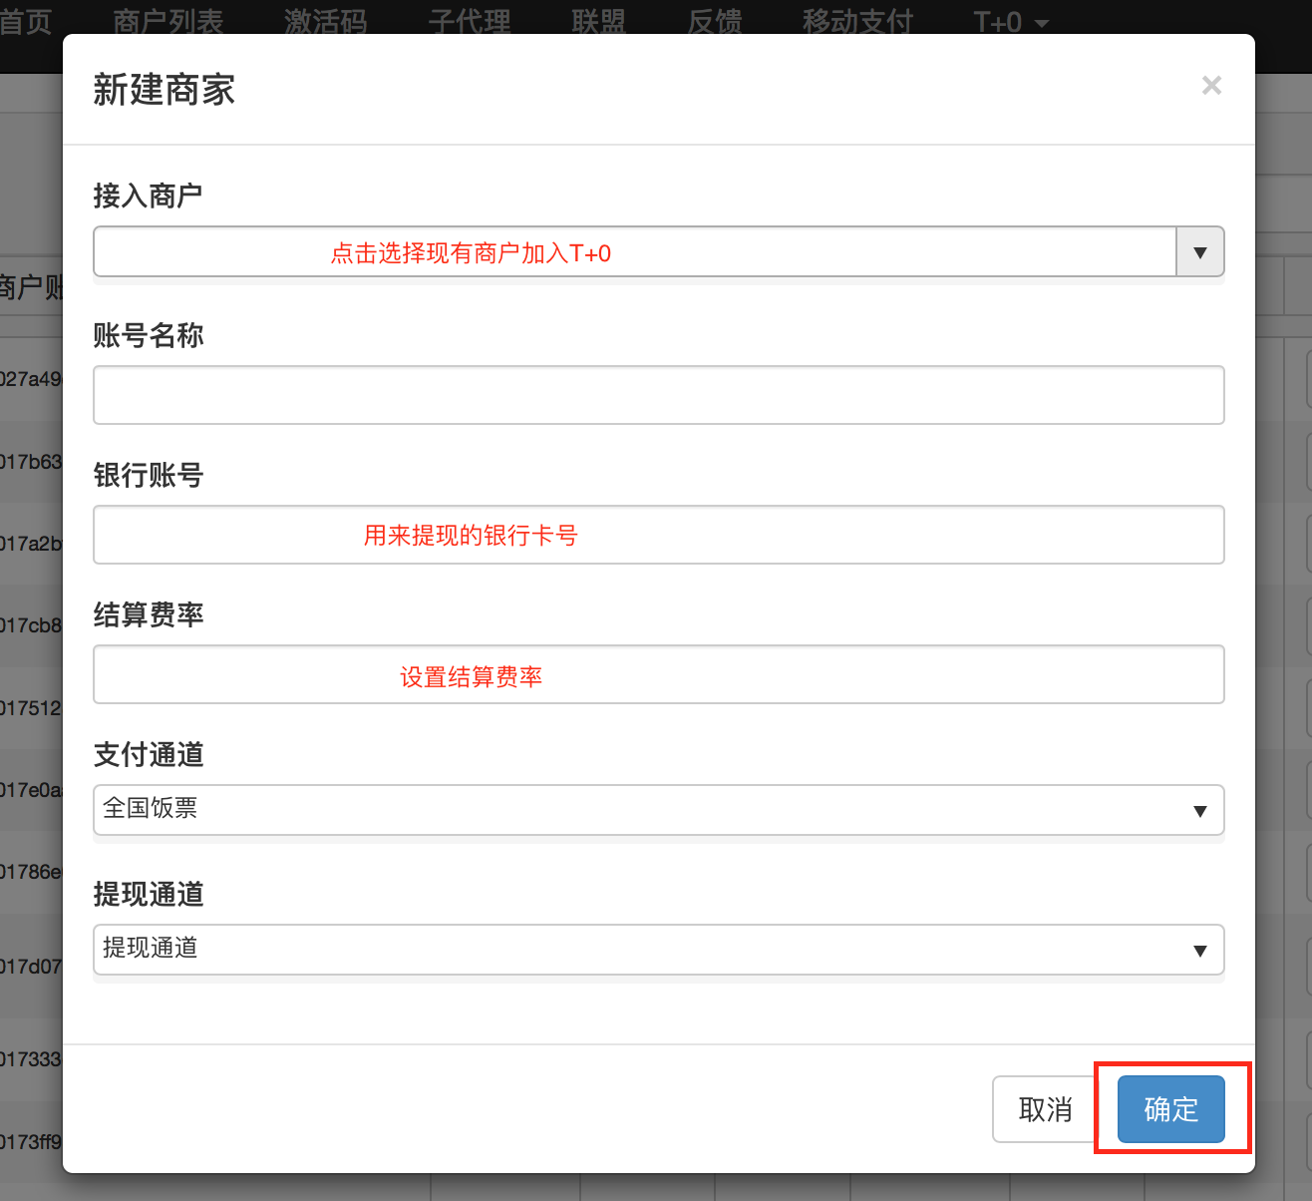
添加商户
开通商户时点击右上“+”进入开通页面
接入商户：商户Bid
账号名称：商户名称
银行账号：提现银行账号
结算费率：结算时平台收取的费率
提现通道：第三方代付通道

Slide 17
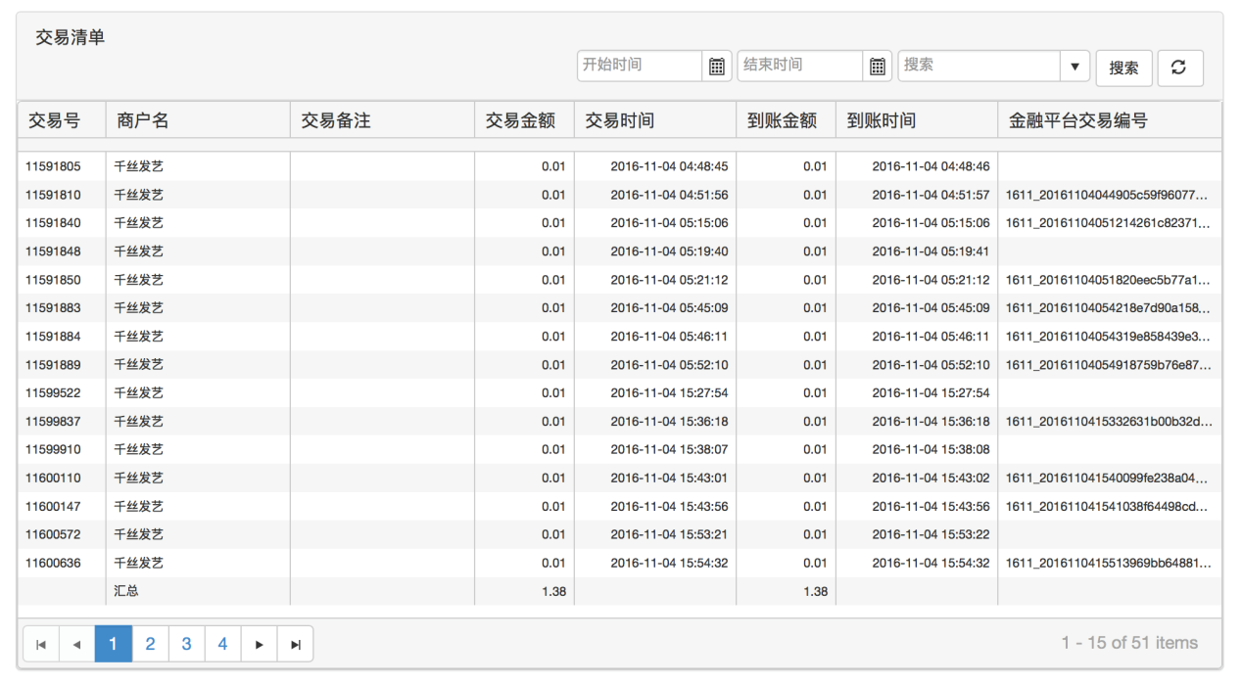
交易清单
在点击工具栏的最右方T+0弹出选择框后选择“交易清单”可筛选或者搜索查看交易记录。
开始时间：交易开始时间
结束时间：交易结束时间
关键字：支持按商户名搜索

Slide 18
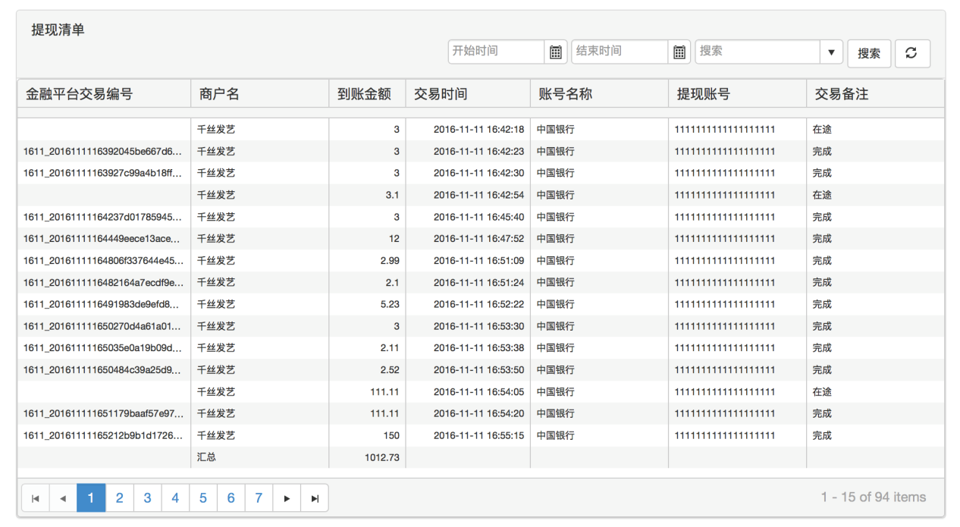
提现记录
在点击工具栏的最右方T+0弹出选择框后选择“提现清单” 可筛选或者搜索查看提现记录。
开始时间：交易开始时间
结束时间：交易结束时间
关键字：支持按商户名搜索

Slide 19
生成商户二维码
商户支付二维码格式： http://xxxx.com/PAY?B=xxxxxxxx
参数B为商户ID。只要符合http://xxxx.com/PAY?B=前缀的都可认为是支付二维码。http://xxxx.com根据实际需要设置，确定后以后不再修改。
将生成的二维码贴在商户收款台位置以供扫码付款

Slide 20
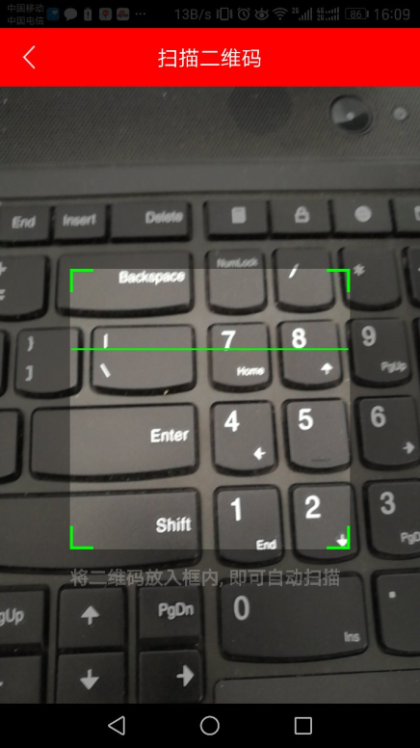
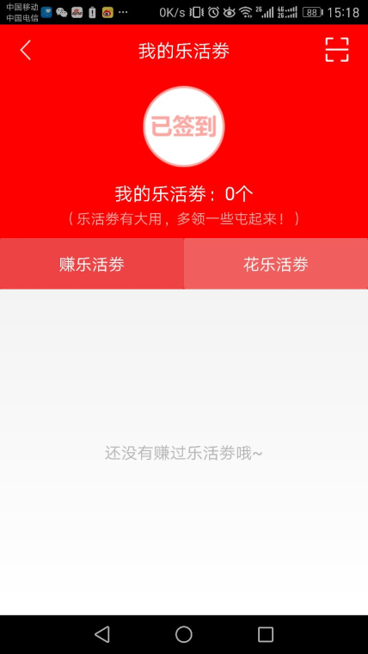
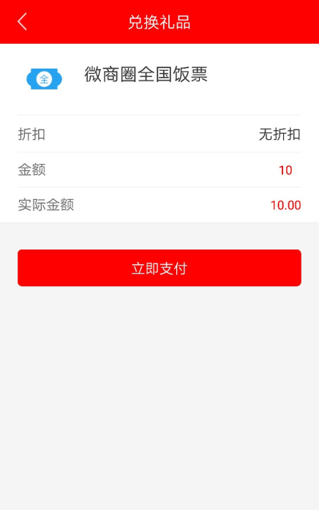
销售端扫码支付
用户使用销售端，打开我的乐活券，点击右上角扫一扫，对准商家二维码，输入金额立即支付款即可

Slide 21
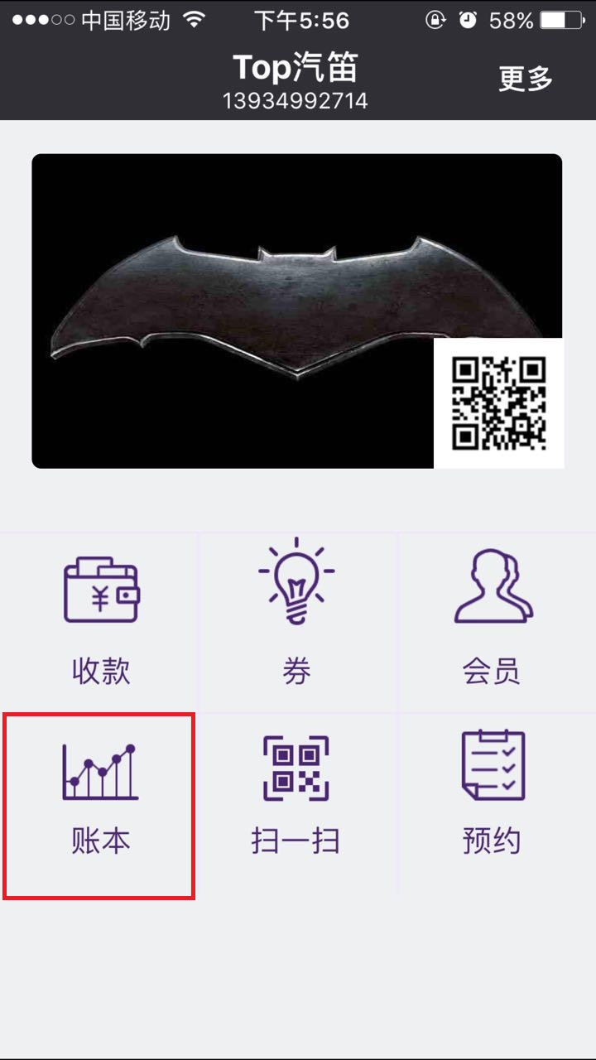
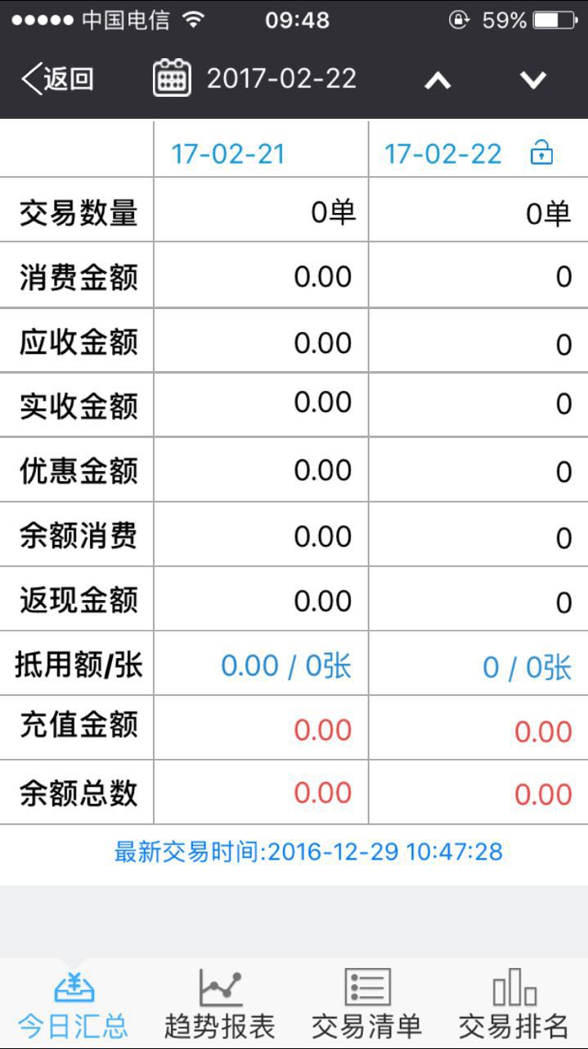
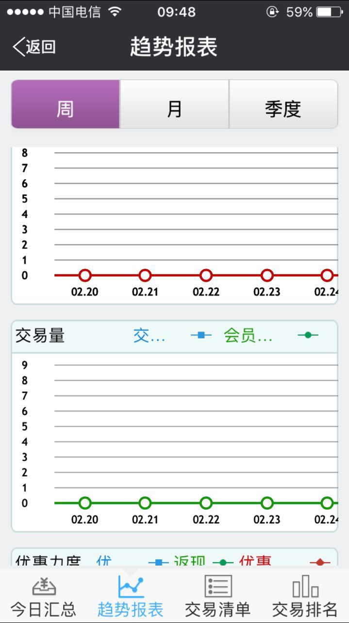
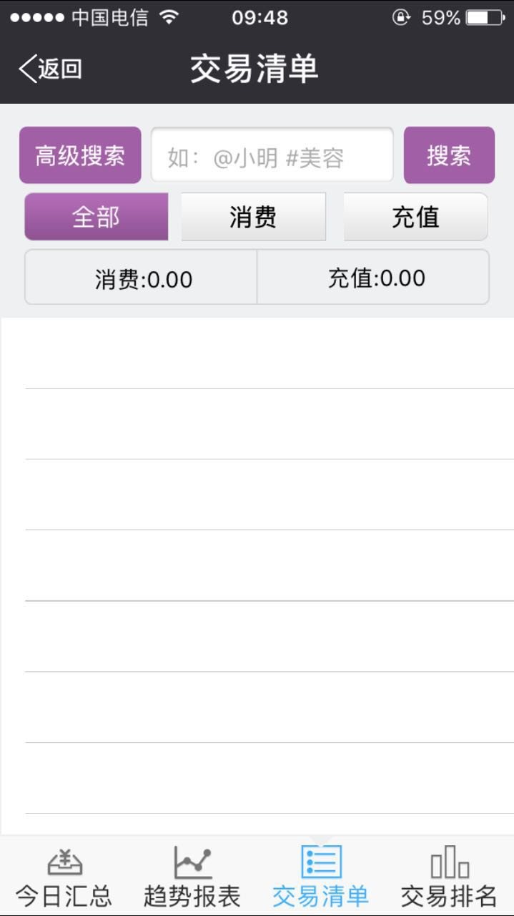
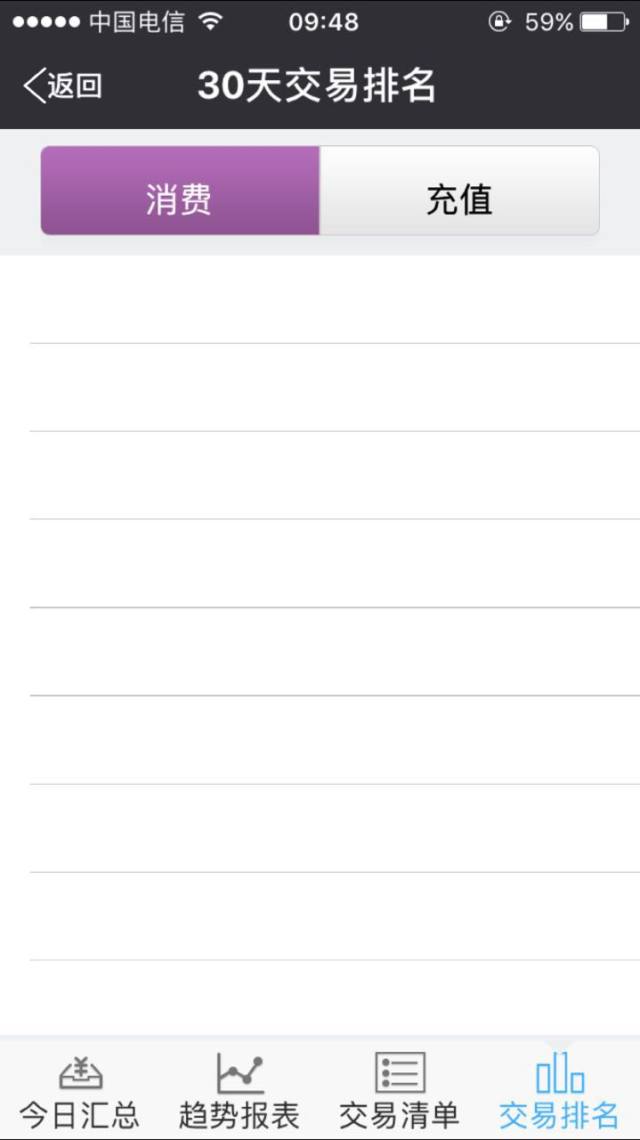
商家收款查看
打开商户App首页，点击账本，即可查看收款记录

Slide 22
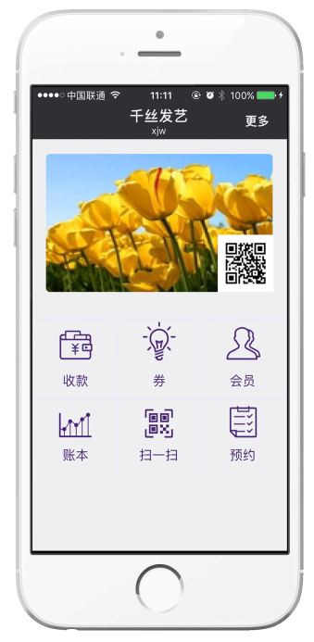
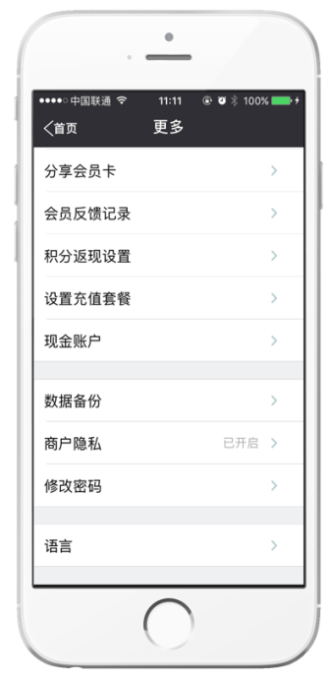
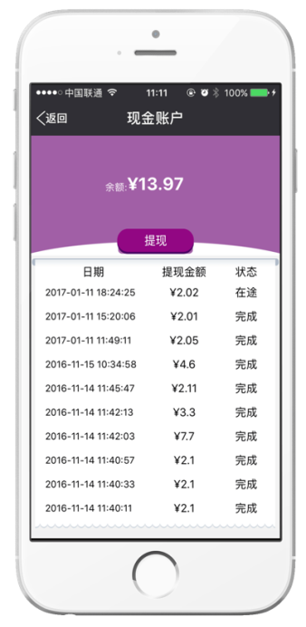
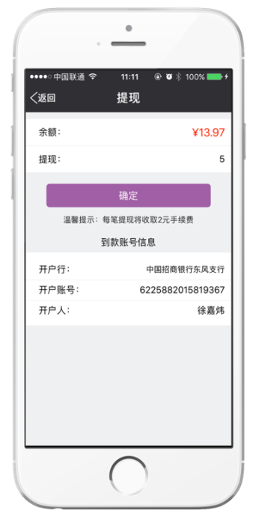
现金账户
在商家app首页的右上角点击【更多】按钮，选中列表中的【现金账户】即可查看账户当前所剩余金额，发起提现以及历史提现记录

Slide 23
T+0提现
T+0结算规则：
商户可随时提现，每次提现收取2元手续费，注：可累积多笔提现）
14:00前点击提现按钮，当天即可到账；
14:00以后提现，则第二天到账；
周五14:00后提现，则周一到账

Slide 24
商户合同
可根据实际情况同商户签订合同
可根据实际情况开具发票：
发票抬头为XXXX有限公司
发票类型必须为该商户的行业类型，例：餐饮必须开餐饮发票

Slide 25
THANKS FOR WATCHING
感谢观看

